Slide 1
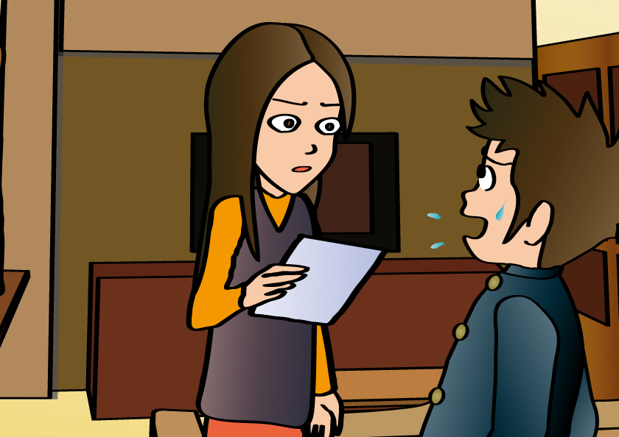
オンラインゲーム課金 編
制作：NPO法人ITサポートさが

Slide 2
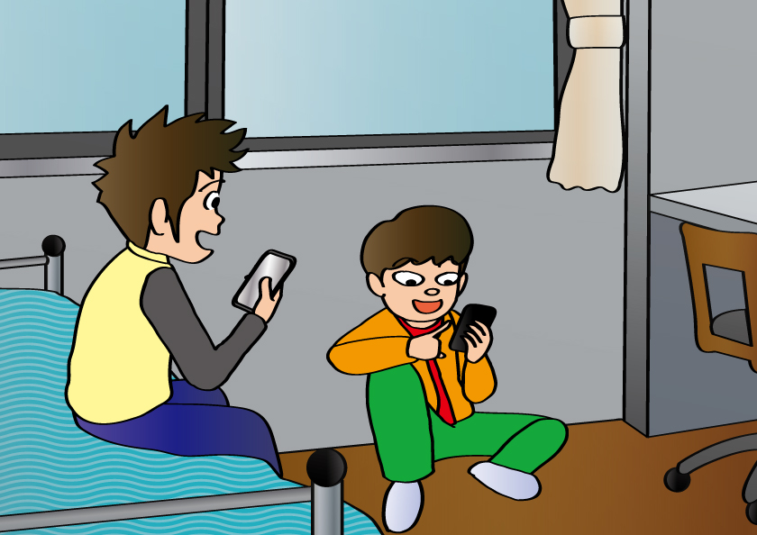
やっぱ面白いよな、「ババロアの岸」。声優がCMしてるのを見た時は絶対地雷だと思ってたけど。
だろ？

Slide 3
つか、なんで教えた俺より
遥かに強くなってんだよお前。

Slide 4
はまっちゃったもんはしょうがない。

Slide 5
嫉妬してくれても構わないんだぜ？
誰が。

Slide 6
コイン課金してる奴らには
手も足も出ないだろうけどな。

Slide 7
あんなのとまともにやり合おうとするのがダメなんだって。
無課金でも充分に楽しめるんだから、上位のやつらは無視無視。

Slide 8
課金なんてやり出したら、
小遣いいくらあっても足りなくなるし。

Slide 9
そゆこと。……お、ボスモンスター。

Slide 10
OK任せろ。
助っ人申請してくれよ。俺も経験値欲しいから。

Slide 11
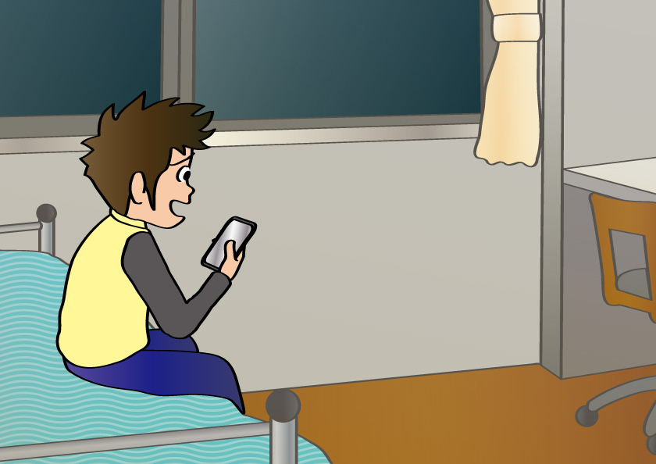

Slide 12
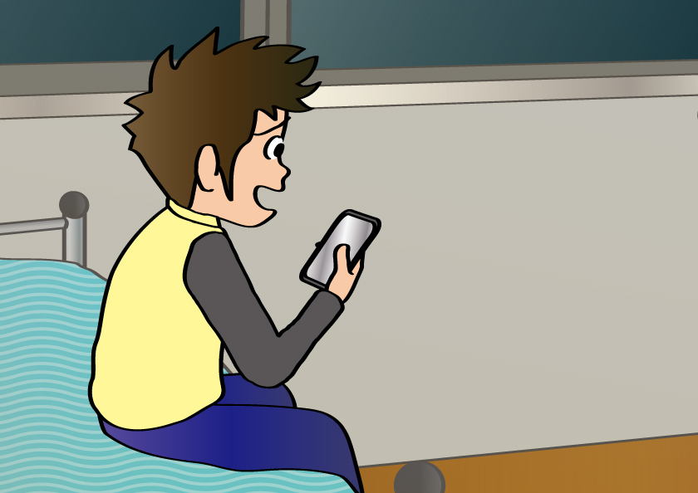
ひろきの手前ああ言ったけど、

Slide 13
そろそろギルドバトルで
足手まといになりつつあるんだよなぁ・・・。

Slide 14
500コインで超レア武器のガチャチケットが買えるのか。
コンビニにプリペイドカードがあったよな。

Slide 15
小遣いもないことはないし。

Slide 16
よしっ！

Slide 17
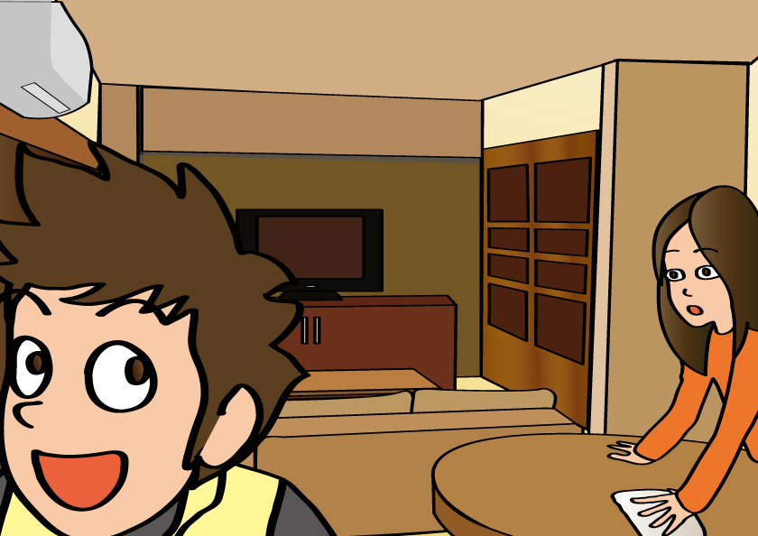
母さん、ちょっとコンビニ行ってくるー！
早めに帰ってきなさいよ！
もう夜も遅いんだから。

Slide 19
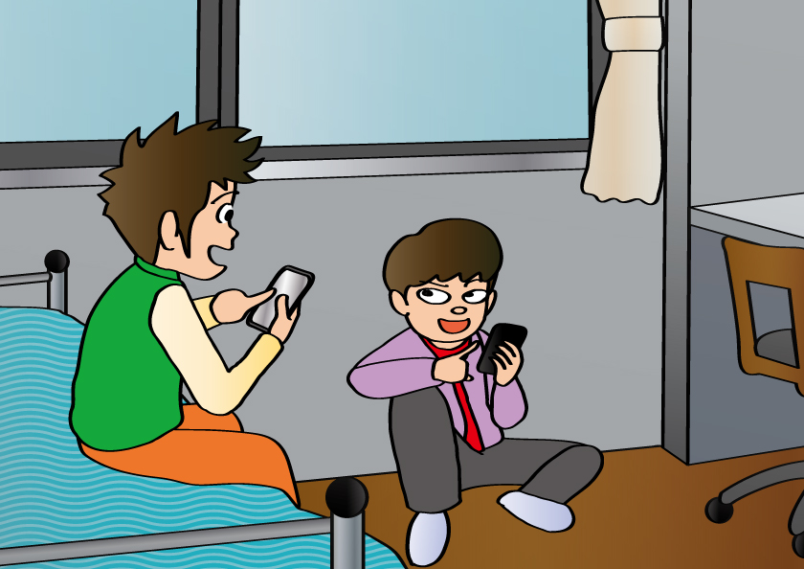
結局課金しちゃったのかよ。
そのレベルになってきたら欲しくなるのは分かるけど。

Slide 20
おかげでまたかなり強くなったぜ？
体力がなくなっちまった。回復薬なら50コインだし買っちゃおう。

Slide 21
課金やり出してからどんどん課金してね？
小遣いは大丈夫なのかよ。

Slide 22
あー、やばいかも。もうコインも尽きかけてる。
明日からイベントだし、プリペイドカードで補充しなきゃ。

Slide 23
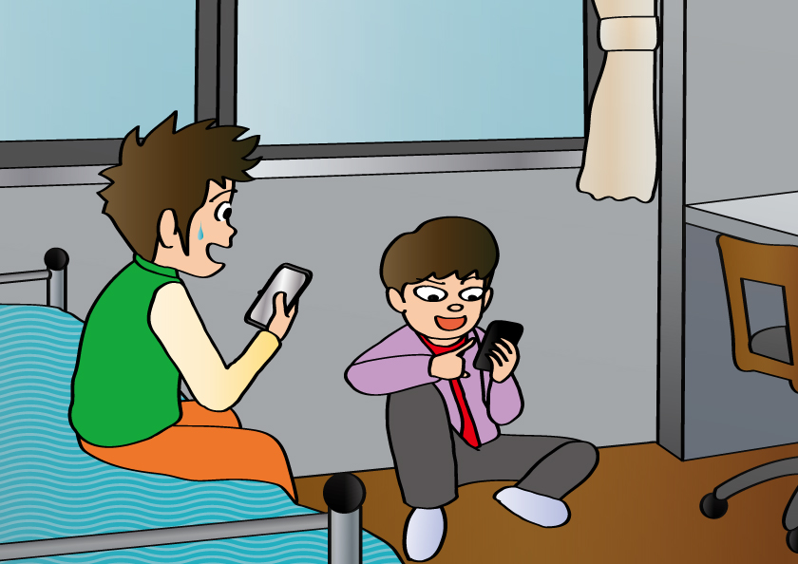
あー、やばいかも。もうコインも尽きかけてる。
明日からイベントだし、プリペイドカードで補充しなきゃ。

Slide 24
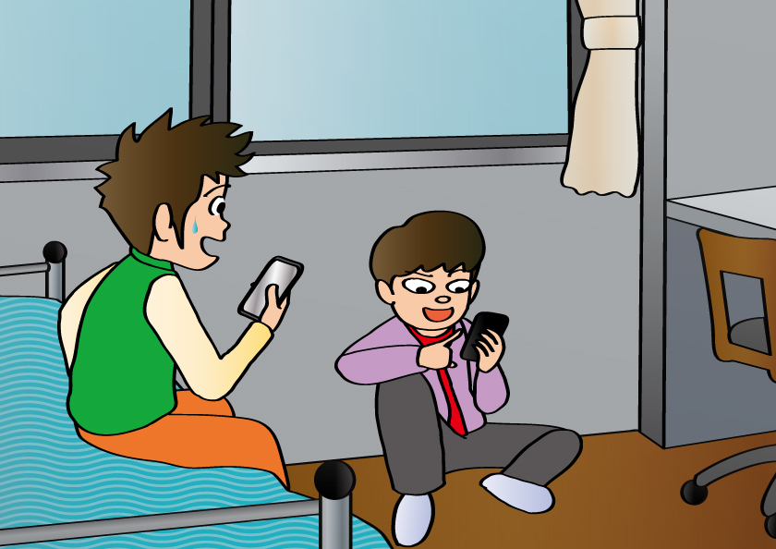
あー、やばいかも。もうコインも尽きかけてる。
明日からイベントだし、プリペイドカードで補充しなきゃ。

Slide 25
あー、やばいかも。もうコインも尽きかけてる。
明日からイベントだし、プリペイドカードで補充しなきゃ。

Slide 26
…って小遣いもほぼないじゃん！？どうしよ…。

Slide 27
諦めるとか・・・ないよなぁ。
今度のイベントで手に入る武器、めっちゃ強いらしいからなぁ。

Slide 28
でも小遣いないなら
仕方ないんじゃないか？

Slide 29
たくみ－
でも小遣いないなら
仕方ないんじゃないか？

Slide 30
お使い頼まれてくれない？
財布いつものとこに置いてるから。

Slide 31
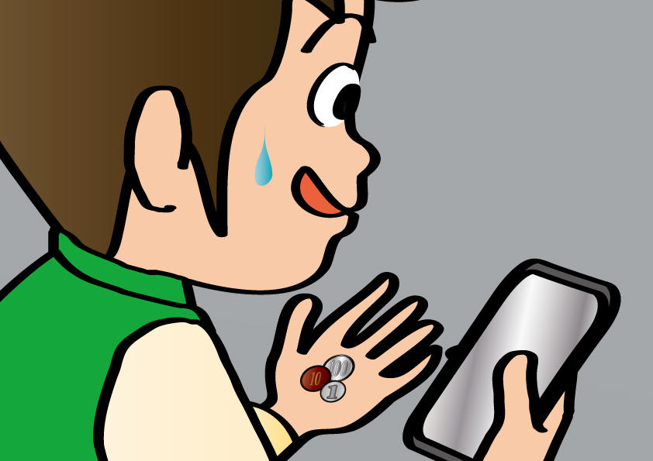
・・・ひとつだけ方法がある。

Slide 32
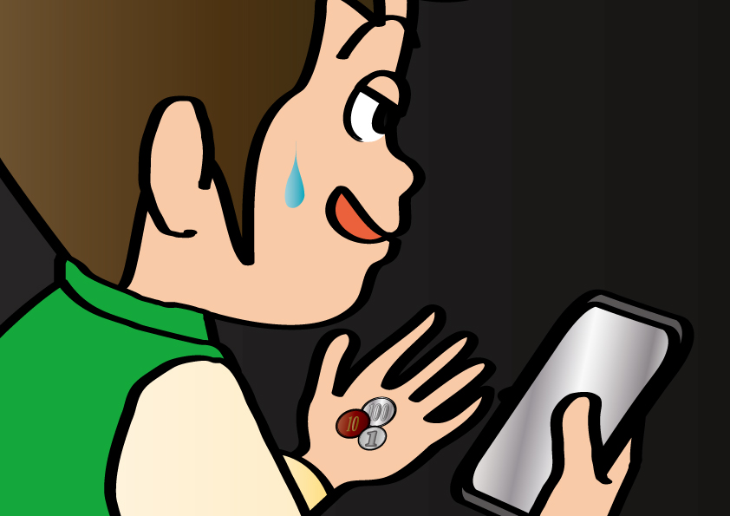
クレジットカードを使って課金しよう。

Slide 33
俺ら未成年だし、
クレカなんて持ってないだろ？

Slide 34
親のクレジットカードの番号を盗み見てだな・・・

Slide 35
・・・どうなっても知らねぇぞ？

Slide 36
その時はその時だ。
俺にはバレてがっつり怒られる未来が見えるぜ。

Slide 37
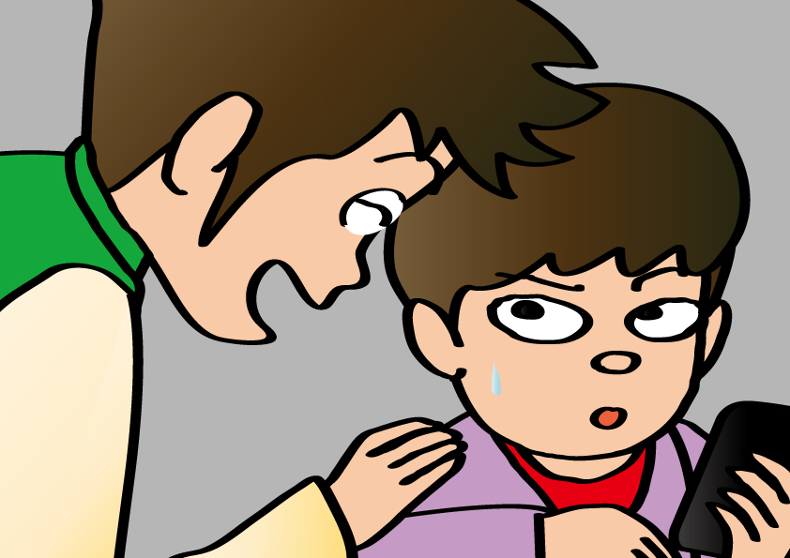
ほら、ひろき、
”お使い”
一緒に行こうぜ？

Slide 38
１か月後･･･

Slide 39
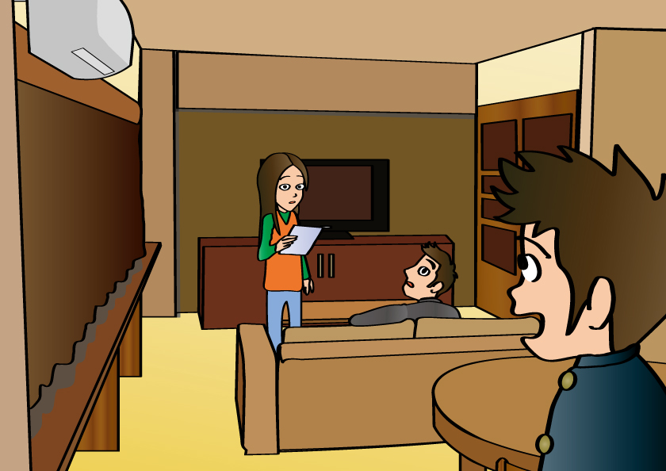
おかえり、今日は早かったわね
母さんただいまー

Slide 40
おー、たくみ
最近勉強はどうだ
あれ？
父さんもう帰ってきてんだ

Slide 41
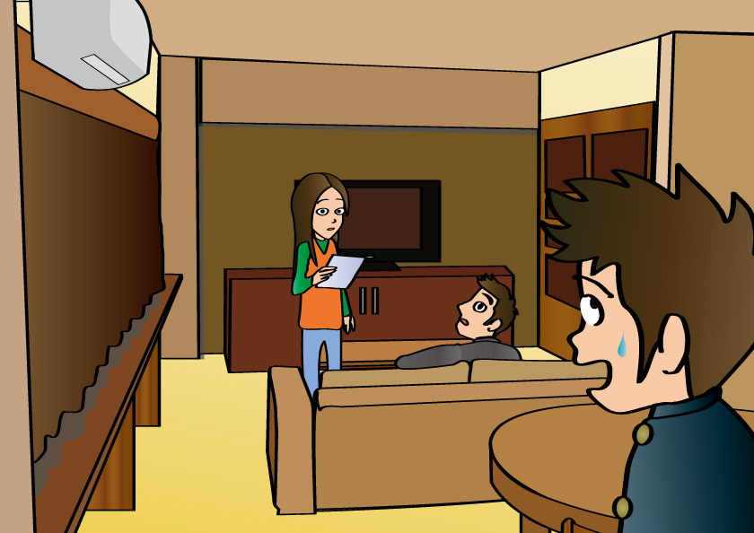
勉強は・・・
まあそこそこかな

Slide 42
最近はいつもケータイをいじってるものね
勉強は・・・
まあそこそこかな

Slide 43
遊びもいいが、
勉強もちゃんとしろよ
ちょっと母さん

Slide 44
わかってるよ、もう……

Slide 45
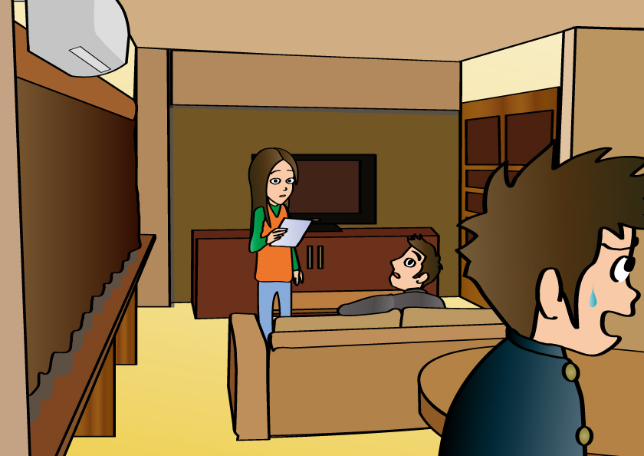
わかってるよ、もう……

Slide 46
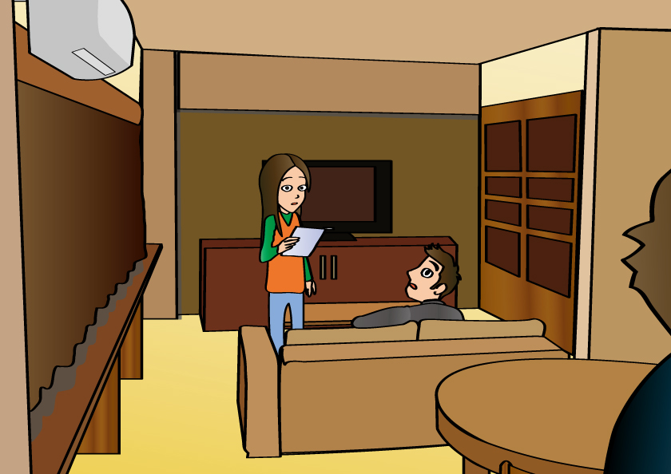
わかってるよ、もう……

Slide 47
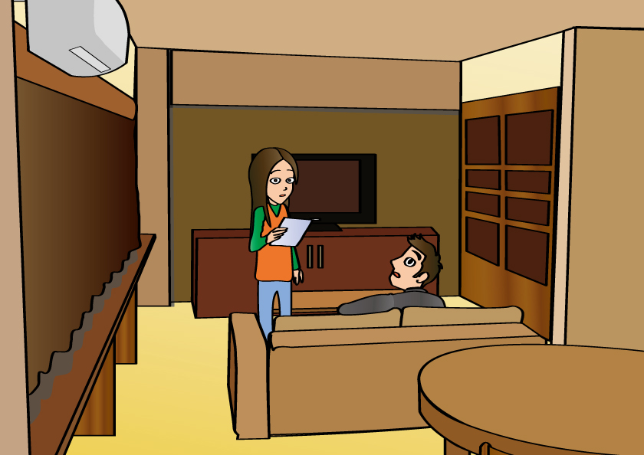

Slide 48
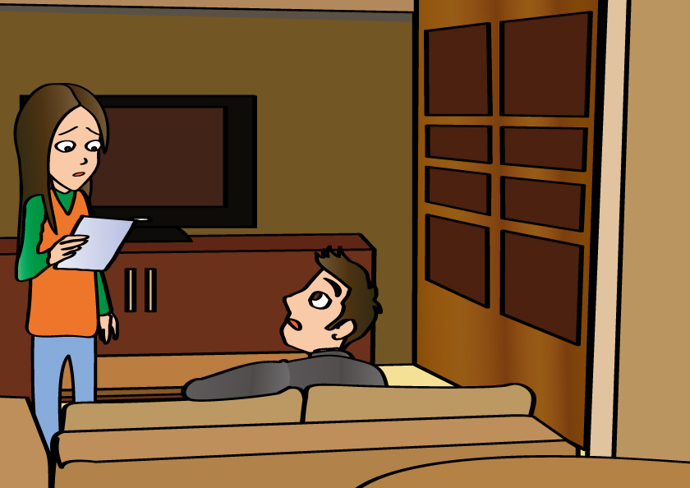
今月の請求額が普段より多いんだけど、
何か買ったかしら？

Slide 49
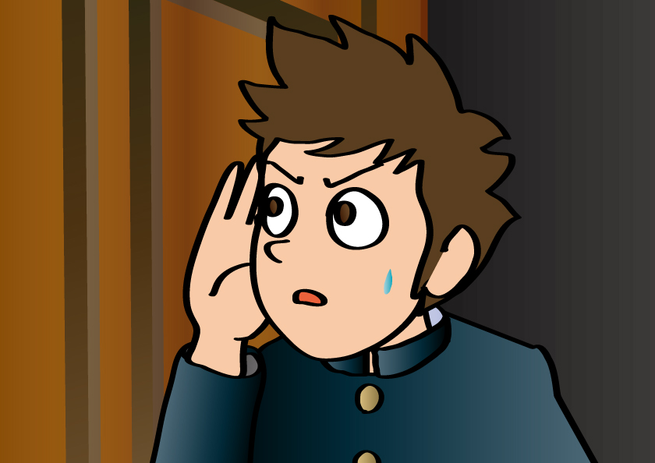
ん？ ああ、クレジットカードか
そうなの、ちょっとこれ見てくれない？

Slide 50
どうせ送料とか仲介料で増えてるだけじゃないのか？
そうなのかしら……

Slide 51
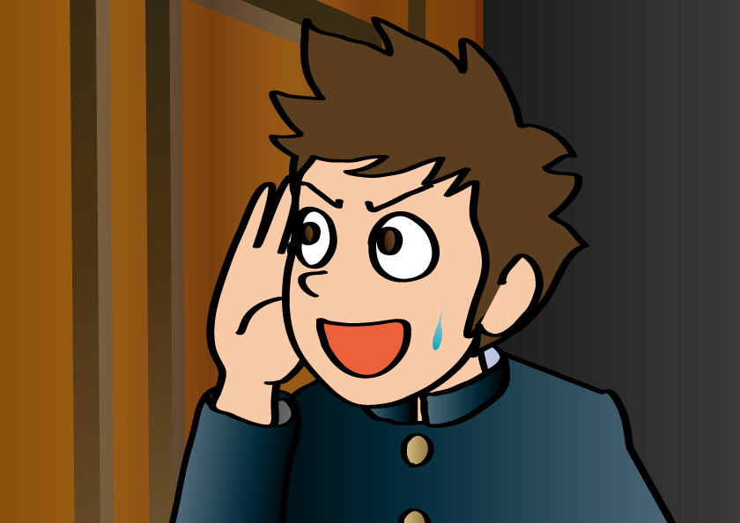
ふう

Slide 52
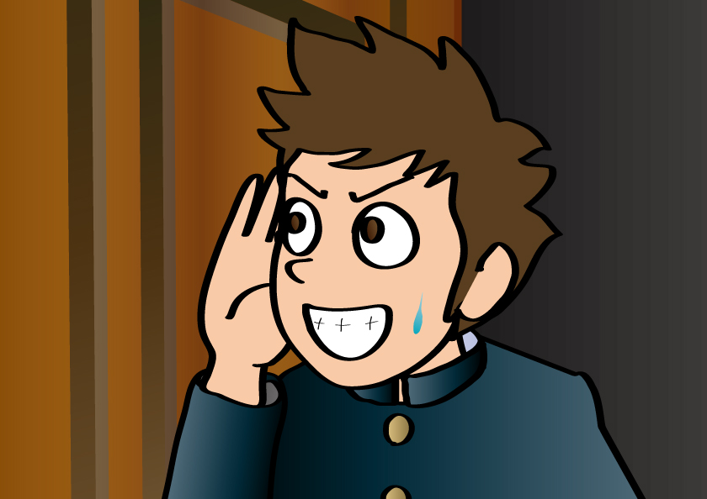
バレてないみたいだな
これならもうちょっと
使っても大丈夫かな……

Slide 54
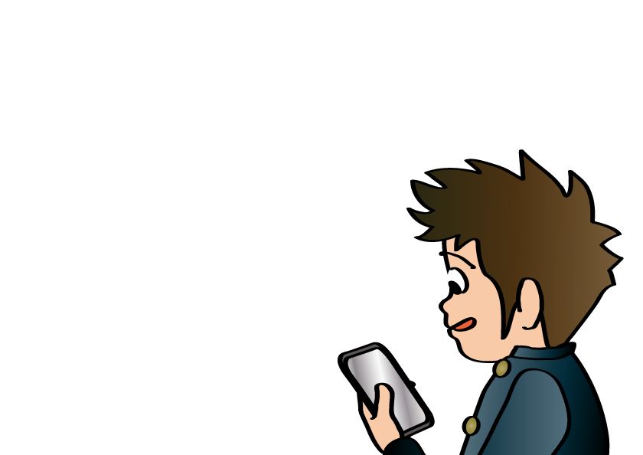

Slide 55
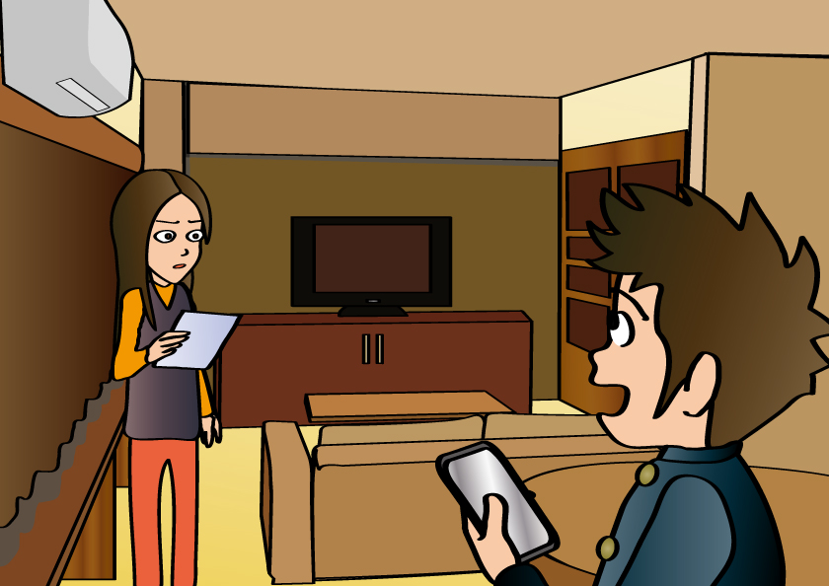
たくみ、ちょっと来なさい。
ただいまー。

Slide 56
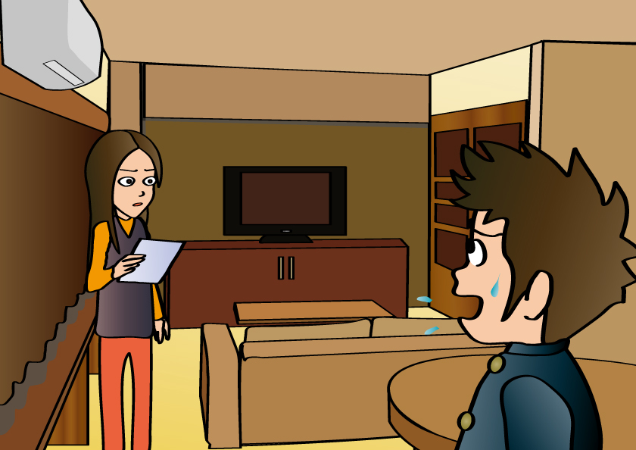
ど、どうしたんだよ母さん。

Slide 57
お、おぅ。
YOKOOH！-ONLINEの会社じゃん。
それが？
あんた、DHAって会社、
知ってるわよね？
そこからクレジットの請求が来てるのよ。
10万とちょっと。

Slide 58
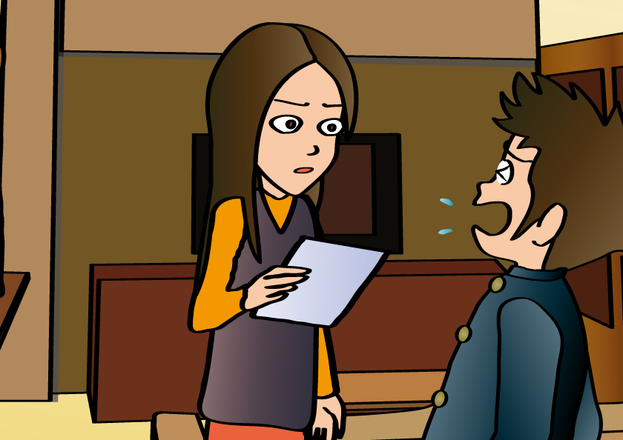
じゅ！？
(俺そんなに使ってたのかよ！？)

Slide 59
す、すげぇ金額だな。
これ、あんたよね？
え、いや、
それはその、
知らな…

Slide 60
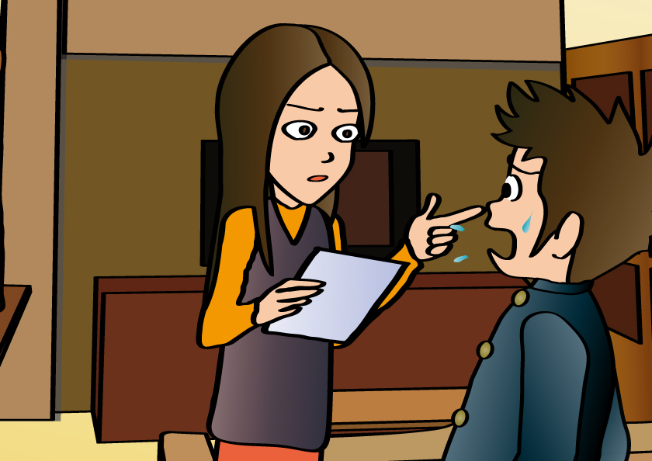
あ ん た よ ね ？

Slide 61
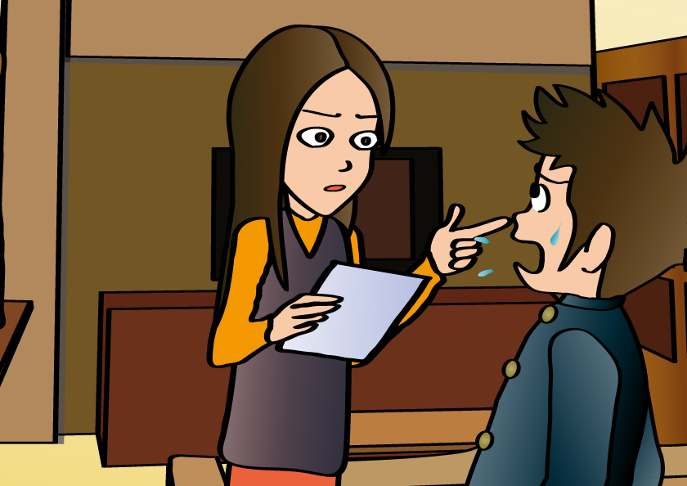
あ ん た よ ね ？

Slide 62
・・・はい。

Slide 63
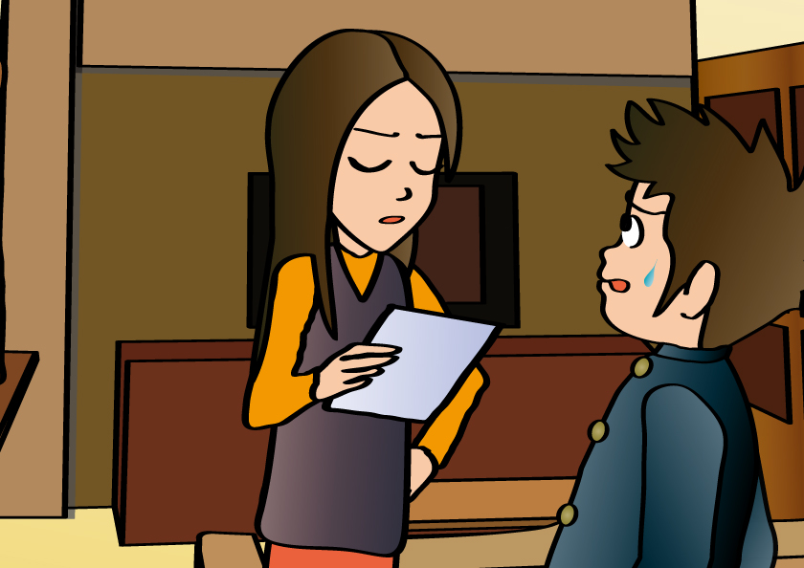
どうせあんたのことだから、クレジットカードの番号を
勝手に盗み見て登録して、

Slide 64
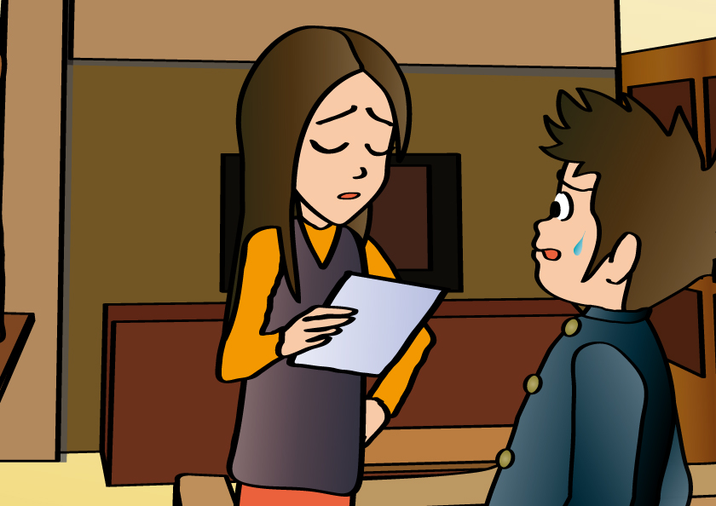
計算なんてせずに
考えも無くゲームに課金でもしたんでしょ。

Slide 65
な、なんでそんなことまで。

Slide 66
な、なんでそんなことまで。
知り合いの子どもさんも同じように使ってたって。
あっちは100万弱だけど。

Slide 67
・・・まじかよ
・・・そんなにならなくてよかったぜ。

Slide 68
金額の大小の問題じゃないでしょ？それともこの10万、

Slide 69
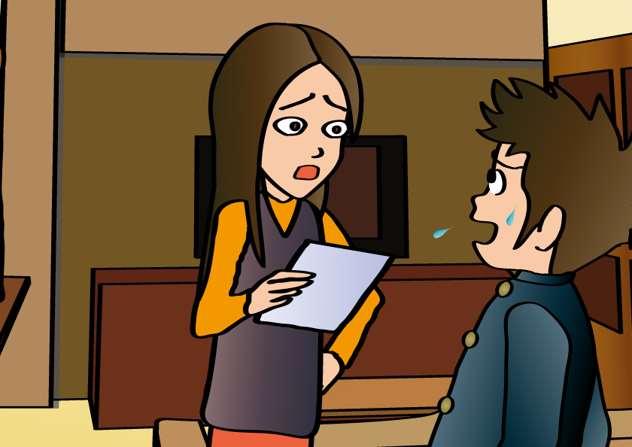
あ、いや、それは無理、というか…
あんたの小遣いから払ってくれるわけ？

Slide 70
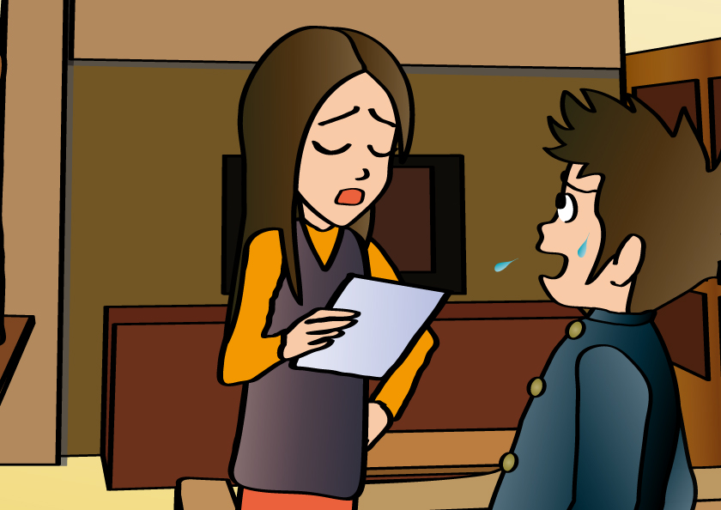
あ、いや、それは無理、というか…

Slide 71
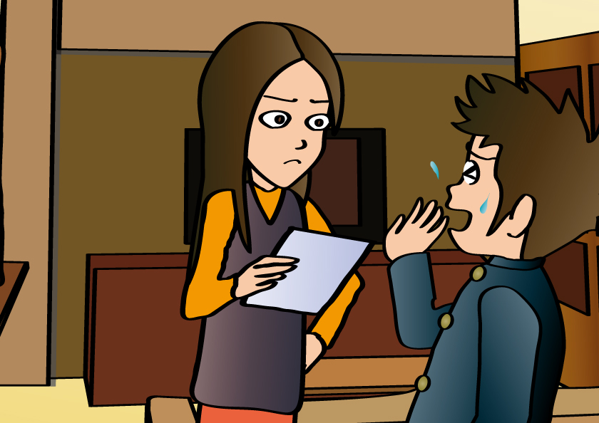
あ、いや、それは無理、というか…

Slide 72
あ、いや、それは無理、というか…

Slide 73
まったく、誰かに似て考え無しなんだから。

Slide 74
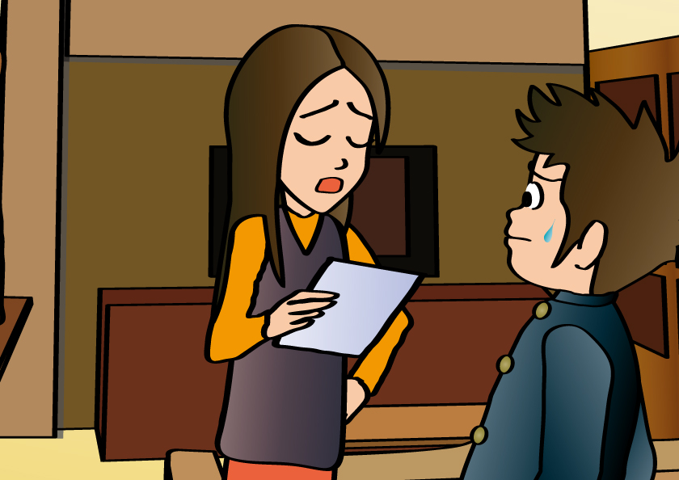
一度やっちゃうと
「もう既に一回やってるし、
一回もニ回も変わら
ないだろう」
って気持ちになって
どんどんやっちゃう
ものなの。

Slide 75
金額が目に見えているわけじゃないから、見えないところで金額が膨らんでいくのよ。

Slide 76
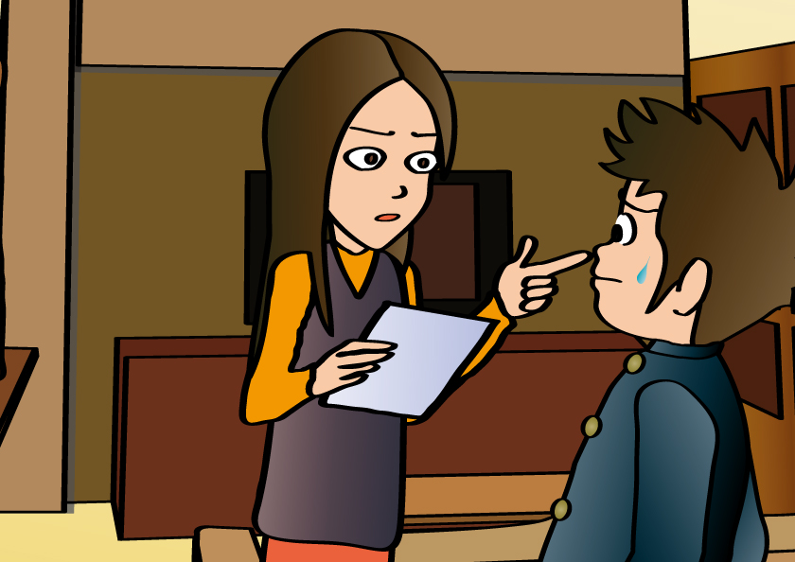
これからは考えて使う事ね。
クレジット使用は一切禁止。
今度やったらそのスマホ解約ね。

Slide 77
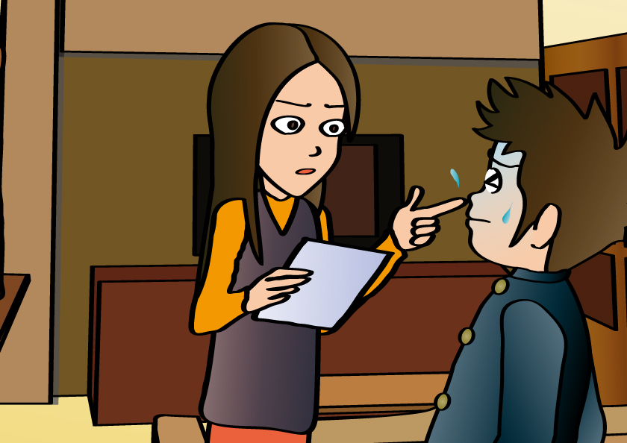
これからは考えて使う事ね。
クレジット使用は一切禁止。
今度やったらそのスマホ解約ね。

Slide 78
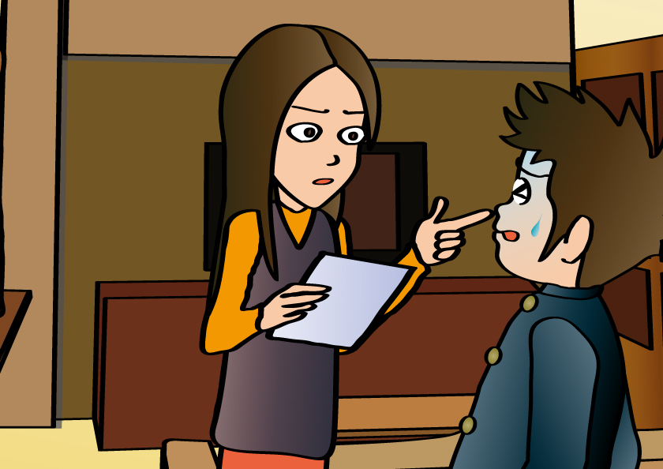
これからは考えて使う事ね。
クレジット使用は一切禁止。
今度やったらそのスマホ解約ね。

Slide 79
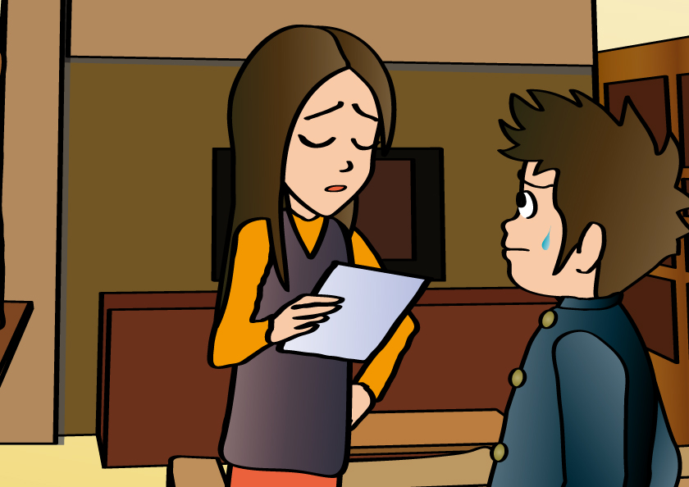
これからは考えて使う事ね。
クレジット使用は一切禁止。
今度やったらそのスマホ解約ね。

Slide 80
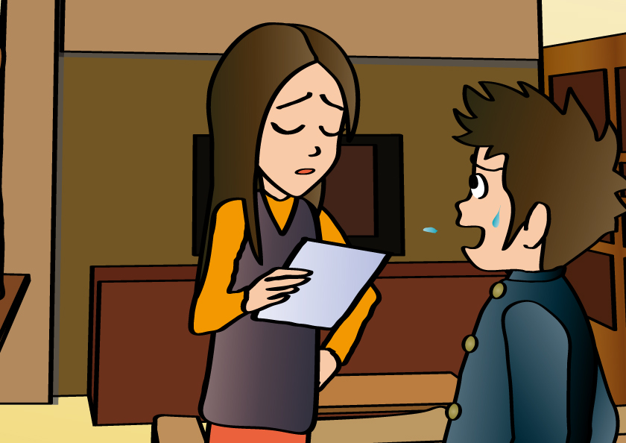
これからは考えて使う事ね。
クレジット使用は一切禁止。
今度やったらそのスマホ解約ね。

Slide 81
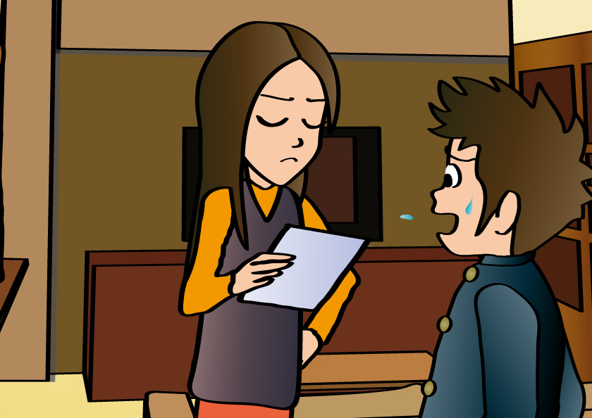
・・・はい。

Slide 82
これからはしっかり気をつけて、
使う金額もセーブしながら使います。

Slide 83
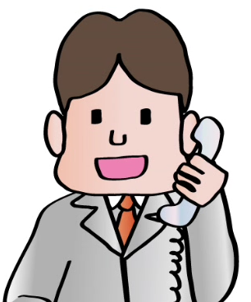
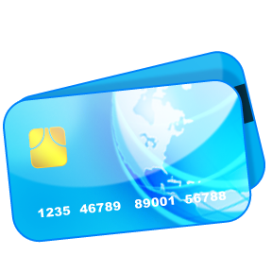
消費生活センターからのアドバイス
アプリやオンラインゲームなどの
利用料の支払いは、都度払いと違いまとめ払いのため、金銭感覚がつい麻痺しがちです。
使った金額はメモ帳などに記録をしていきましょう。
○月○日
・ババロアの岸
アイテム：300円
○月○日
・ババロアの岸
アイテム：50
クレジットカードを利用する場合は、必ずお家の人と一緒に行いましょう。

Slide 84
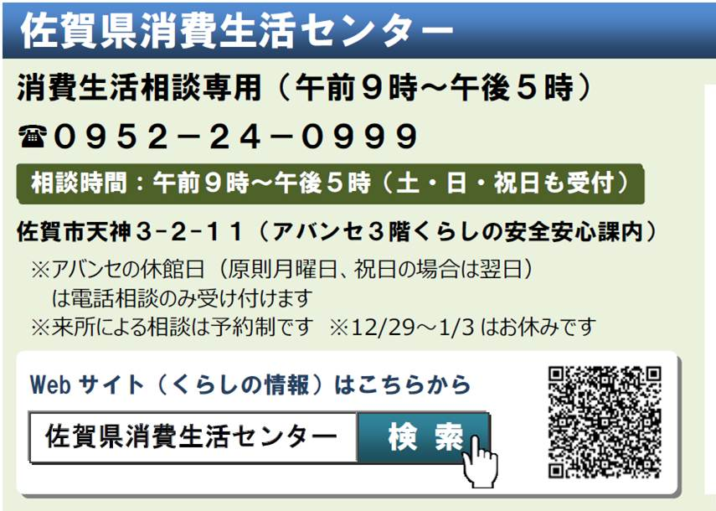
☆トラブルにあったと思ったら…

